Slide 1
방 추천 프로그램
2015.06.08
정종윤

Slide 2



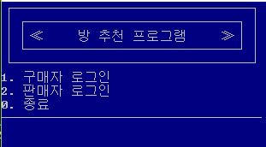
Purpose
방 추천 프로그램 구현
구현해야 할 기능
방 판매 / 구매
검색 필터 설정
검색 내역 / 구매 신청 내역

Slide 3
System Requirements
고객/관리자 로그인
고객: 검색 필터 설정, 방 검색, 구매 신청, 최근 검색 내역
관리자: 방 등록, 방 삭제
방 : 월세 / 매매

Slide 4
System Architecture
방 추천 프로그램
User
App
기능 총괄
데이터 파일
메뉴 출력
회원 로그인
Room For Rent
Room
Buyer
Seller
ID
비밀번호
사용자타입
검색 필터 설정
방 등록
Room For Sale
좌표
갯수
구매요청
보증금 월세
매매가
방 검색
구매 신청
최근 검색 내역
방 삭제
전체 논리 구조도

Slide 5
System Architecture
집 추천 프로그램
User
App
고객 로그인
로그아웃
종료
관리자 로그인
검색 필터 설정
Room
Buyer
Seller
방 출력
방 등록
파일 로드
방 검색
구매 신청
최근검색/구매 신청 내역
방 삭제
전세/매매 정보 저장
모듈 별 기능

Slide 6
Processing Diagram
프로세스 처리도
Application
User
Seller
Buyer
Room
RoomForRent
RoomForSale

Slide 7
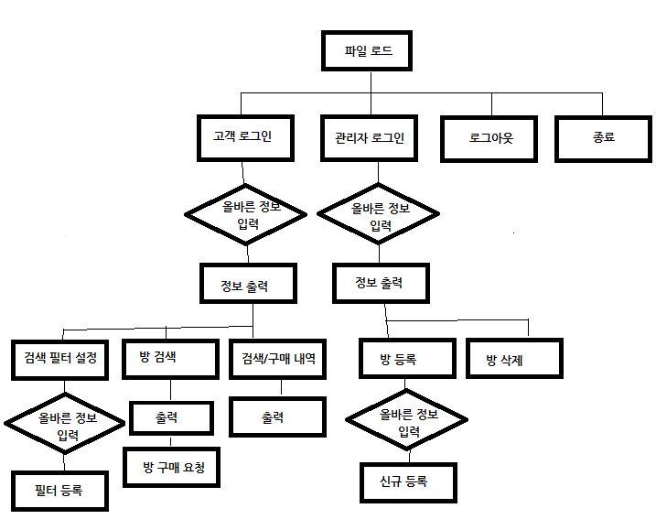
Processing Diagram
시나리오 흐름도

Slide 8


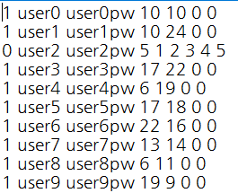
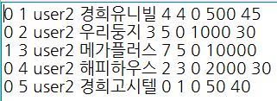
Major Modules and Functions
프로그램이 시작될 때
기존 txt파일 데이터를
읽어오는 기능
파일 로드
로그인
Room.txt , User.txt 데이터를 읽어 와 users, rooms 벡터에 저장
이때 데이터 타입이 0과 1로 나누어져
있으므로 구분해서 읽어옴
방 등록
방 삭제
필터 설정 및 검색
구매 요청
검색 / 구매 요청 내역
User1
User2
User3
Users와 Rooms는
STL 의 벡터를 사용함
파일 저장
Room1
Room3
Room2

Slide 9





Major Modules and Functions
파일 로드
구매자 또는 판매자가 개인 계정에
접근할 수 있도록 하는 기능
로그인
방 등록
구매자와 판매자는 각자의
로그인 메뉴를 선택하고,
올바른 ID, 비밀번호를 입력하면
개인 계정에 접근이 가능하다
방 삭제
필터 설정 및 검색
구매 요청
검색 / 구매 요청 내역
등록된 ID가 없거나
비밀번호가 틀릴 경우,
잘못된 유저 타입으로 로그인
시도할 경우 예외처리
파일 저장

Slide 10
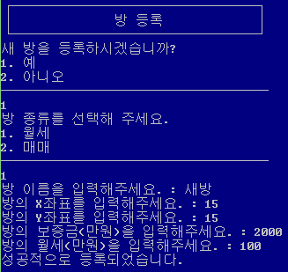

Major Modules and Functions
파일 로드
판매자가 새로 방을 추가하는 기능
로그인
새 방
어플리케이션
ID
전체 방 벡터
방 등록
판매자
방 삭제
등록한 방 벡터
필터 설정 및 검색
새 방의 정보를 입력하면,
등록한 방은 어플리케이션의
전체 방 벡터로 들어가고
방의 ID는 판매자의 방 ID
벡터로 들어감
구매 요청
검색 / 구매 요청 내역
파일 저장
잘못된 좌표나 월세, 보증금을
입력할 경우 예외 처리

Slide 11
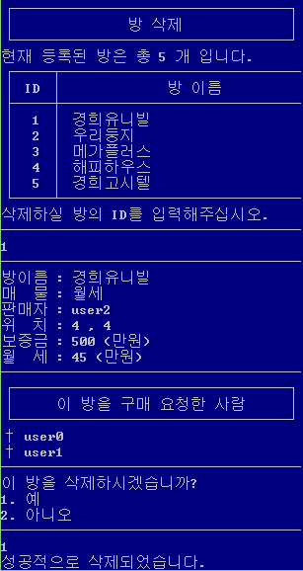
Major Modules and Functions
사용자가 등록한 방을 삭제
파일 로드
현재 등록된 방의 개수와
목록을 출력함
삭제할 방의 ID를 입력받으면
방의 자세한 정보와 구매 요청한
사람들의 목록을 출력함
방 삭제 시 구매 요청 리스트와
최근 검색 목록에 존재하는 방의
기록을 모두 삭제함
로그인
방 등록
방 삭제
필터 설정 및 검색
구매자
구매 요청
최근 검색 내역
구매 요청 내역
검색 / 구매 요청 내역
삭제할 방
삭제할 방
파일 저장
판매자 등록 방
전체 방 벡터
삭제할 방
삭제할 방

Slide 12
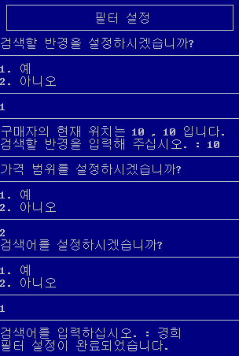
Major Modules and Functions
파일 로드
구매자가 필터를 설정함
로그인
필터 설정 메뉴 진입 시
검색할 반경, 가격 범위, 검색어
필터를 제공함
따로 필터를 설정하지 않을 경우
기본 초기값은 모두 “상관없음”임
방 등록
방 삭제
필터 설정 및 검색
전체 방 벡터
구매 요청
필터 1
필터 2
검색 / 구매 요청 내역
필터 3
(최종 결과물)
파일 저장

Slide 13
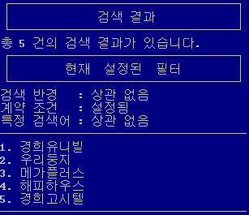


Major Modules and Functions
파일 로드
검색 결과를 출력함
로그인
필터에서 설정한 결과와
설정된 필터를 출력함
방의 인덱스를 선택하여 확인할
경우 검색 내역에 추가함
방 등록
방 삭제
구매자
필터 설정 및 검색
최근 검색 내역
구매 요청
검색 / 구매 요청 내역
검색 반경이 음수이거나 최대/최소
값을 잘못 입력한 경우 예외처리
파일 저장

Slide 14
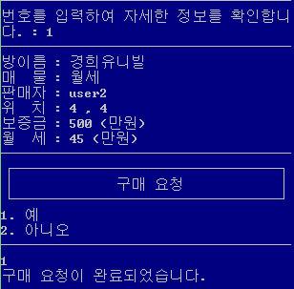
Major Modules and Functions
파일 로드
로그인
검색 결과 출력에서 인덱스를
선택해 방의 자세한 정보 확인과
함께 구매 요청 기능을 사용할
수 있음
구매 요청 기능 사용 시
고객의 구매 요청 벡터에
해당 방의 ID가 삽입되며
해당 방의 구매 요청 리스트에
구매자의 아이디가 삽임 됨
방 등록
방 삭제
필터 설정 및 검색
구매 요청
검색 / 구매 요청 내역
고객
구매하고자 하는 방
구매 요청 내역
구매 신청 목록
파일 저장

Slide 15
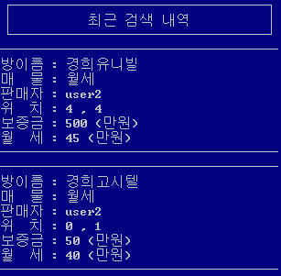
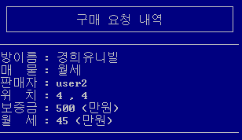
Major Modules and Functions
파일 로드
최근 검색 내역 / 구매 요청 내역 출력
로그인
방 등록
로그인한 구매자의
최근 검색 내역(최고 5개)
또는 구매 요청 내역을
출력할 수 있음
방 삭제
필터 설정 및 검색
구매 요청
검색 / 구매 요청 내역
구매자
파일 저장
최근 검색 내역
구매 요청 내역

Slide 16
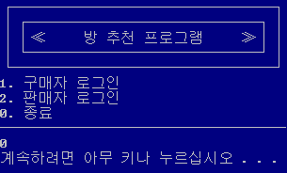
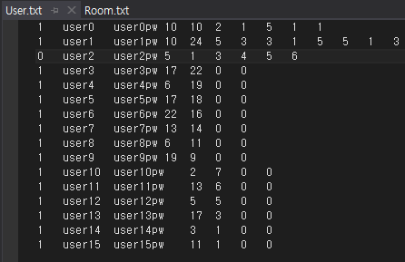
Major Modules and Functions
파일 로드
현재 메모리에 저장된 데이터들을 txt파일로 저장
로그인
방 등록
프로그램을 정상적으로 종료 시
데이터들을 txt 파일에 새로 저장
방 삭제
필터 설정 및 검색
구매 요청
프로그램을 다시
시작 하더라도
검색 기록 및
구매 요청 기록이
그대로 남아 있음
검색 / 구매 요청 내역
파일 저장

